Slide 1
On Time
사용자 위치 기반 약속 시간 지키미 플랫폼
남세영 최성국 김동성 이정원 한우석

Slide 2
발표 순서
On Time
서비스 소개
기술셋
Preview
시연

Slide 3

서비스
“어디야?” 라고 묻지 마세요
On Time은 위치기반을 통해
다른 사용자들이 약속장소로부터
얼마나 떨어져 있는지 알려줍니다.

Slide 4














Main Skill Set
기술셋
Back-End
Database(User)
APIs
Front-End
Libraries.

Slide 5











아키텍쳐
Controller
HTTP
Request
HTTP
Response
Service
Login
Service
Promise
DAO
User
Promise
DAO
User
DAO

Slide 6
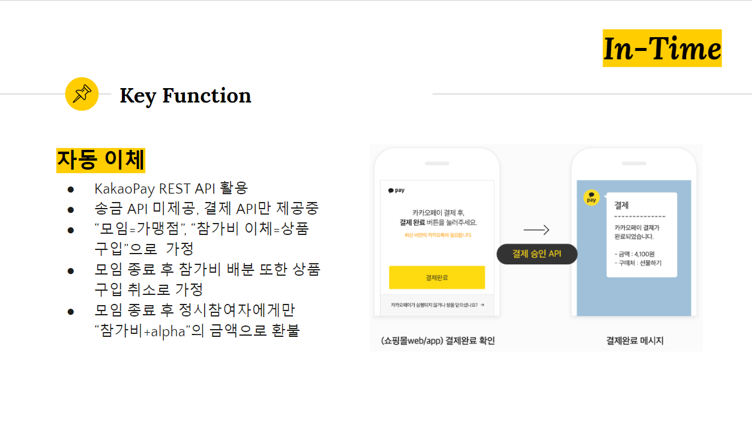
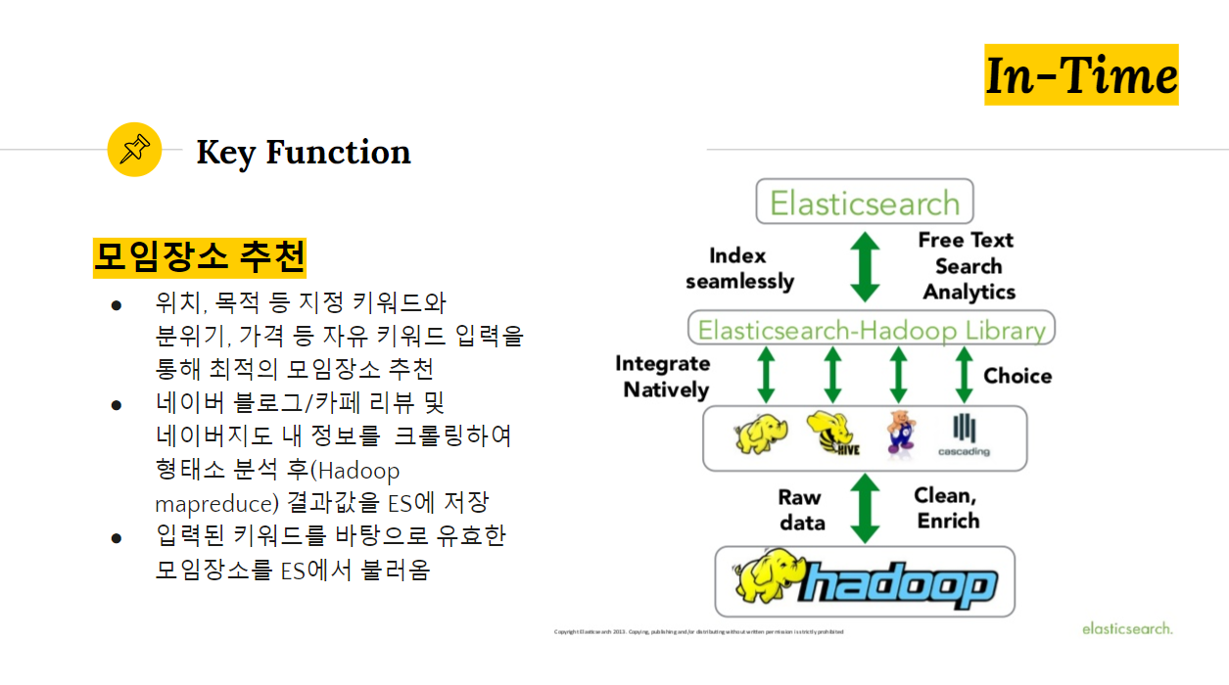
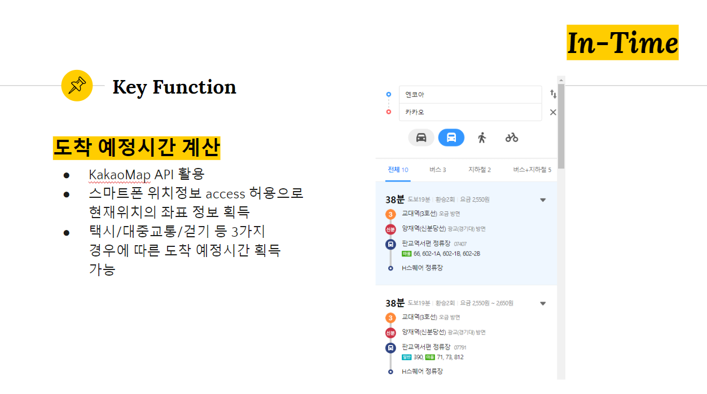
Expectations
들과 같은 기능들을 기대 했으나...

Slide 7
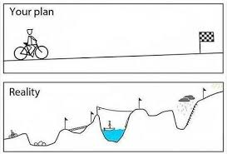
Expectations
들과 같은 기능들을 기대 했으나...

Slide 8
현 시점
Geolocation
Fintech
Big Data
Milestones
Proto Type
Edge 한정 위치 기능 제공
소셜 로그인
사업자등록 등 절차를 거쳐야 타인의 위치 정보 이용 가능
As-Is
To-Be
Open Banking API
테스터 환경 불안정
일정 관리 실패

Slide 9
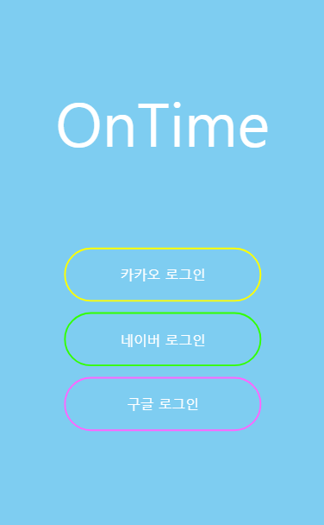
Preview
Social Login
포털 로그인 API를 활용한
다양한 옵션 제공
(Feat, Oauth 2.0)

Slide 10
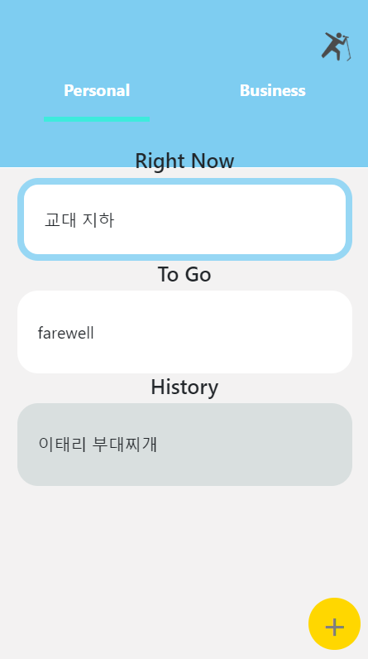
Preview
Main Page
남은 시간에 따라 약속 분류
약속 목적에 따라 Personal / Business로 분류

Slide 11
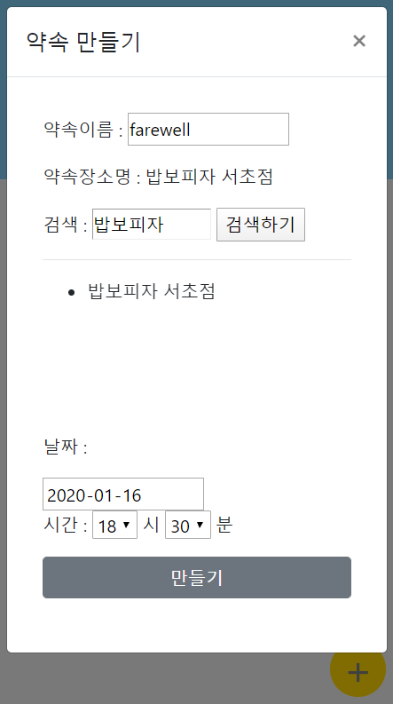
Preview
Promise - Create
약속 생성
Kakao map API 이용 검색

Slide 12
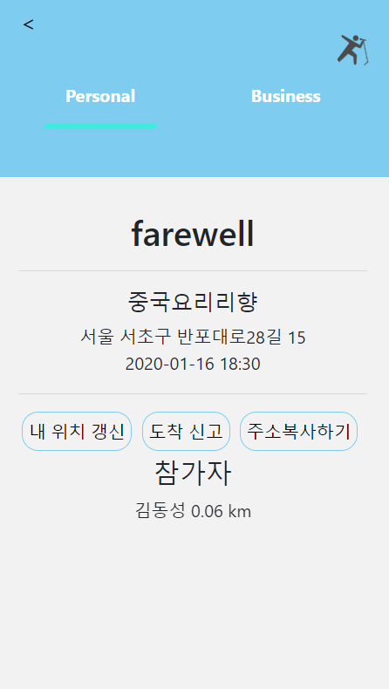
Preview
Promise
약속 세부 정보 확인
참가자들의 위치 정보 확인 가능
초대 링크를 통한 초대 가능

Slide 13
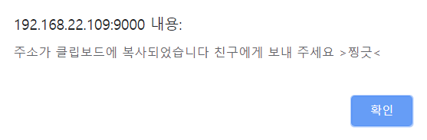
Preview
Invitation
초대 버튼 클릭시 초대 링크 생성
주소창에 링크 입력시 약속란에 약속 추가

Slide 14
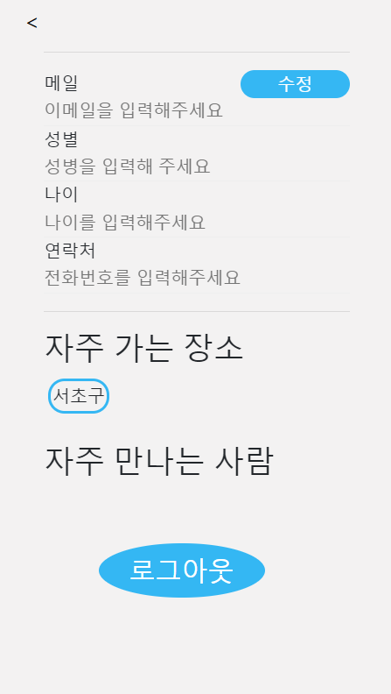
Preview
My page
개인 세부 정보 입력&수정 가능
자주 가는 장소/ 만난 사람(Word Count)
로그 아웃

Slide 15

시연
http://192.168.22.109:9000/

Slide 16
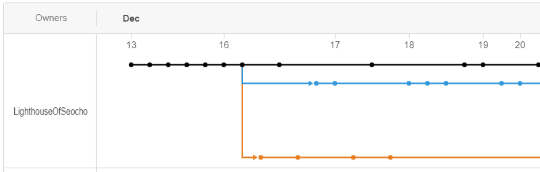
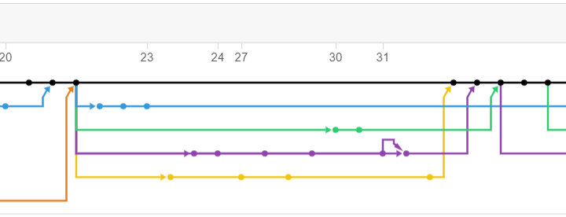
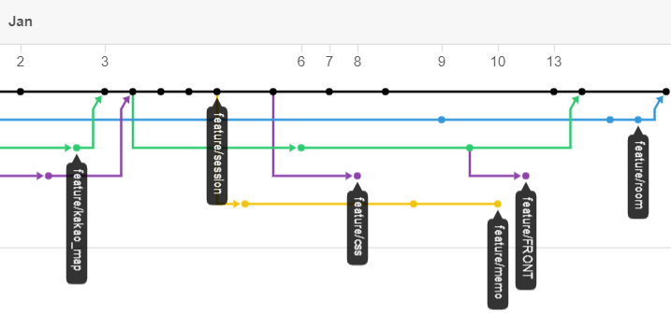
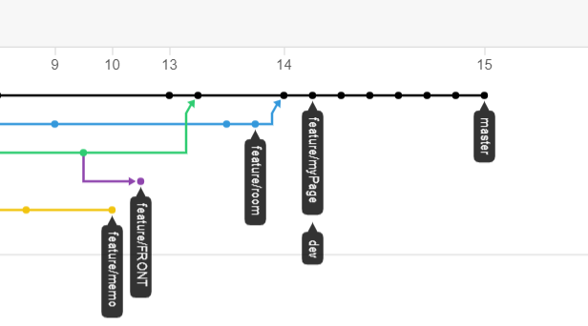
Git Flow(Source Tree)
형상관리

Slide 17
Q & A
Q & A

Slide 18
The End
감사합니다
그동안 수고 많으셨습니다 (_ _ )

